Slide 1
Mano abėcėlė
Kauno lopšelis- darželis „Liepaitė“
Parengė: Rasa Barvainienė
Aistė Guobė

Slide 2
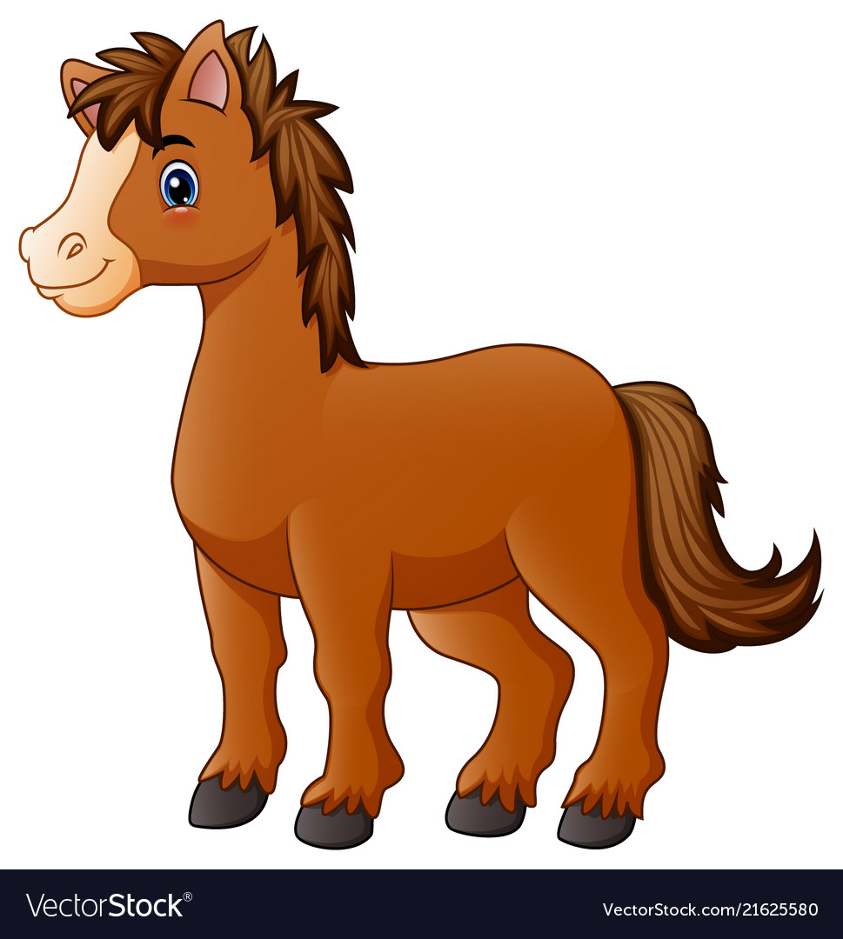


KOKIA RAIDE PRASIDEDA ŠIE ŽODŽIAI?
AR-KLYS
AN-TIS
A-VIS
Kas tai ?

Slide 3


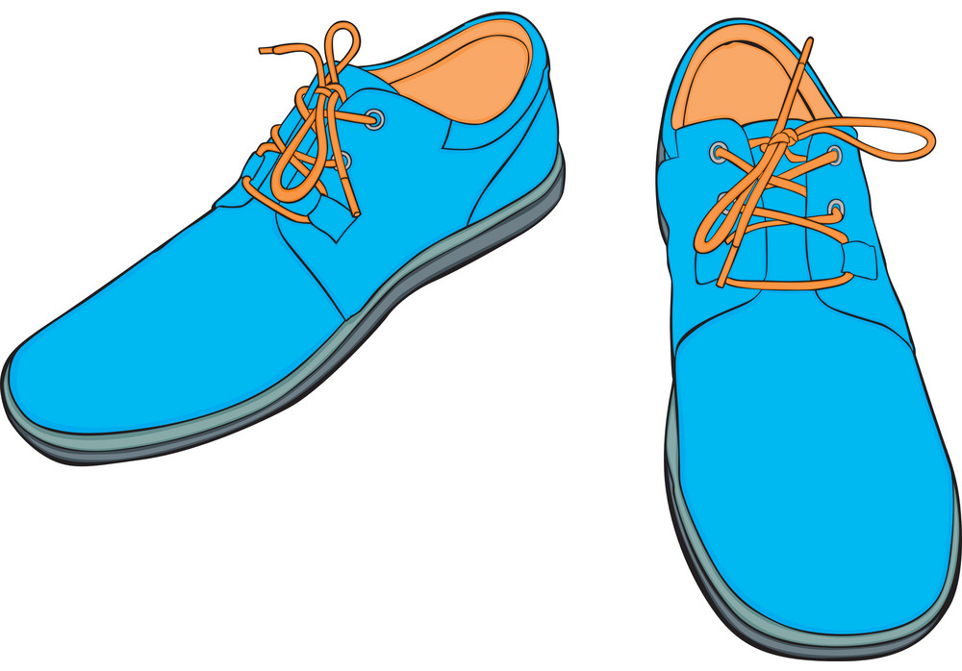

KOKIA RAIDE PRASIDEDA ŠIE ŽODŽIAI?
BI-TĖ
BA-TAI
BO-RU-ŽĖ

Slide 4



KOKIA RAIDE PRASIDEDA ŠIE ŽODŽIAI?
CI-TRI-NA
CIR-KAS
CU-KI-NI-JA

Slide 5

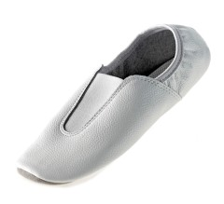
KOKIA RAIDE PRASIDEDA ŠIE ŽODŽIAI?
ČEŠ-KĖS
čES-NA-KAS

Slide 6



KOKIA RAIDE PRASIDEDA ŠIE ŽODŽIAI?
DRU-GE-LIS
DRA-KO-NAS
DRAM-BLYS

Slide 7
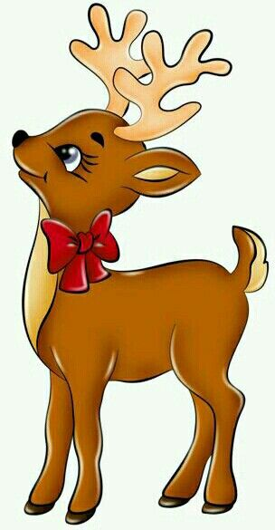



KOKIA RAIDE PRASIDEDA ŠIE ŽODŽIAI?
EG-LĖ
EL-NIU-KAS
E-ŽYS

Slide 8

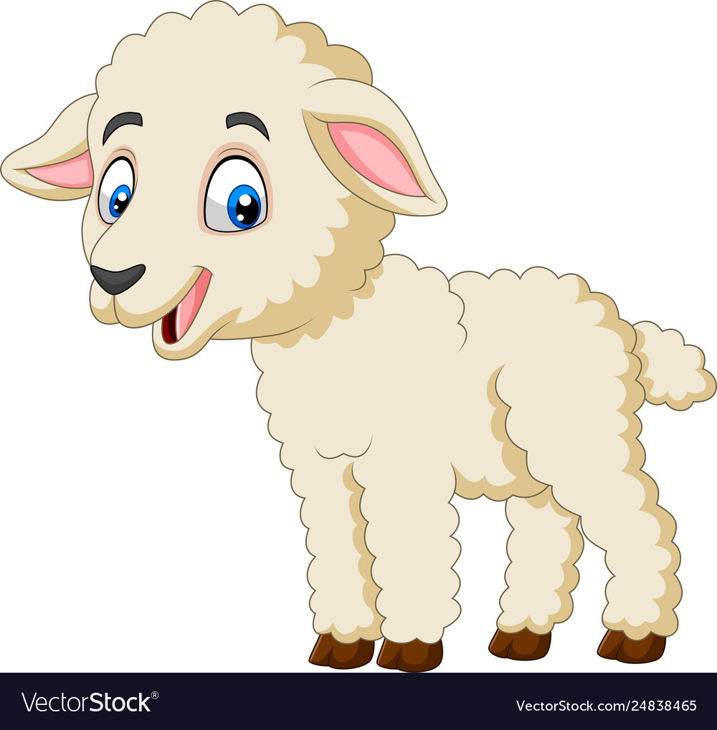
KOKIA RAIDE PRASIDEDA ŠIE ŽODŽIAI?
Ė-DŽIOS
Ė-RIU-KAS

Slide 9
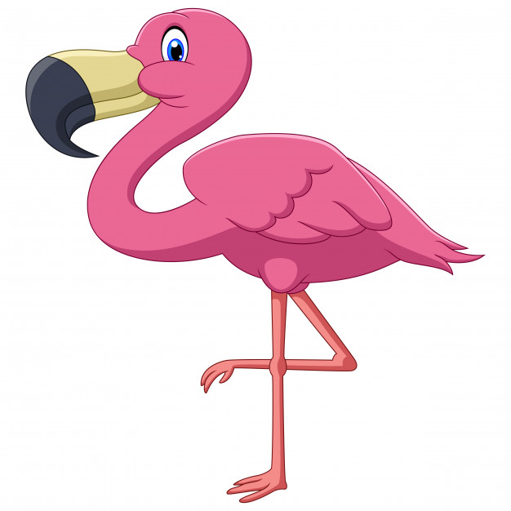


KOKIA RAIDE PRASIDEDA ŠIE ŽODŽIAI?
FLA-MIN-GAS
FĖ-JA
FA-KI-LAS

Slide 10



KOKIA RAIDE PRASIDEDA ŠIE ŽODŽIAI?
GAI-DYS
GRY-BAS
GI-TA-RA

Slide 11

KOKIA RAIDE PRASIDEDA ŠIS ŽODIS?
HER-BAS

Slide 12



KOKIA RAIDE PRASIDEDA ŠIE ŽODŽIAI?
IN-KI-LAS
IR-KLAI
IN-KA-RAS

Slide 13
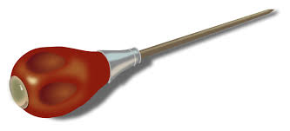
KOKIA RAIDE PRASIDEDA ŠIS ŽODIS?
Y-LA

Slide 14
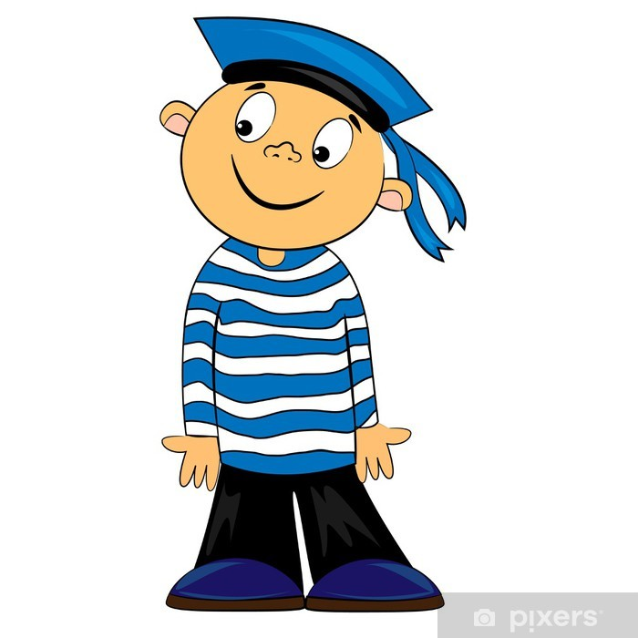


KOKIA RAIDE PRASIDEDA ŠIE ŽODŽIAI?
JŪ-REI-VIS
JŪ-RA
JAU-TIS

Slide 15



KOKIA RAIDE PRASIDEDA ŠIE ŽODŽIAI?
KAR-VĖ
KRO-KO-DI-LAS
KA-TI-NAS

Slide 16
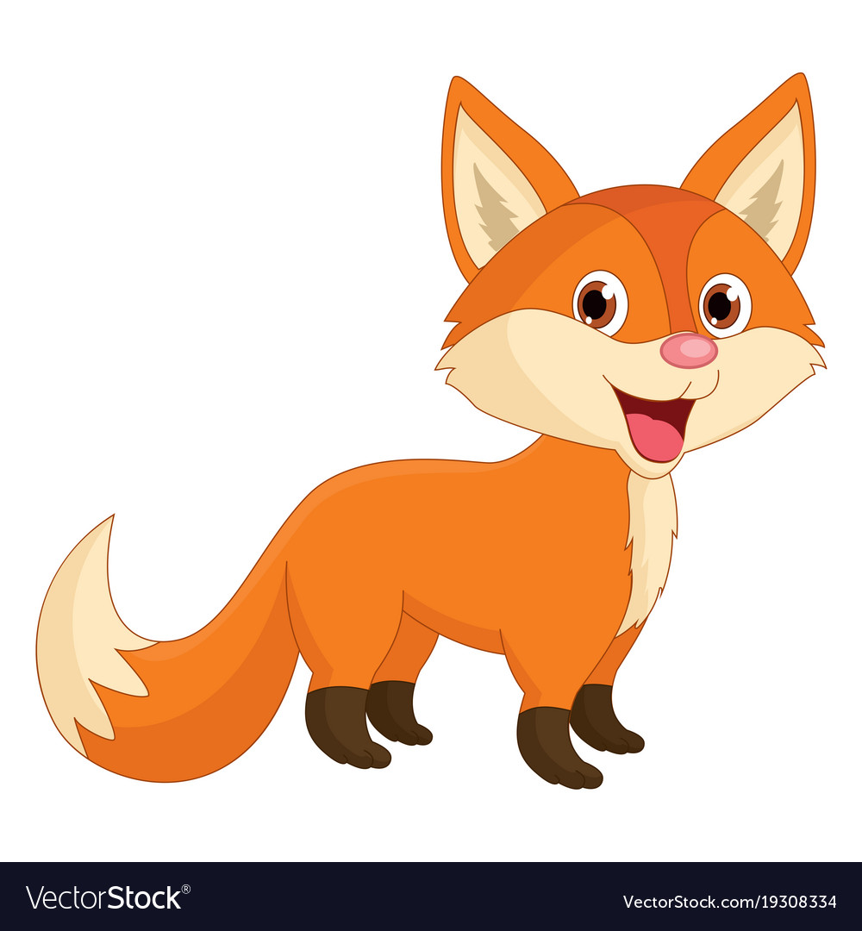


KOKIA RAIDE PRASIDEDA ŠIE ŽODŽIAI?
LA-PĖ
LIŪ-TAS
LA-PAS

Slide 17



KOKIA RAIDE PRASIDEDA ŠIE ŽODŽIAI?
MOR-KA
MEŠ-KA
MA-LŪ-NAS

Slide 18



KOKIA RAIDE PRASIDEDA ŠIE ŽODŽIAI?
NA-MAS
NA-RAS
NYK-ŠTU-KAS

Slide 19
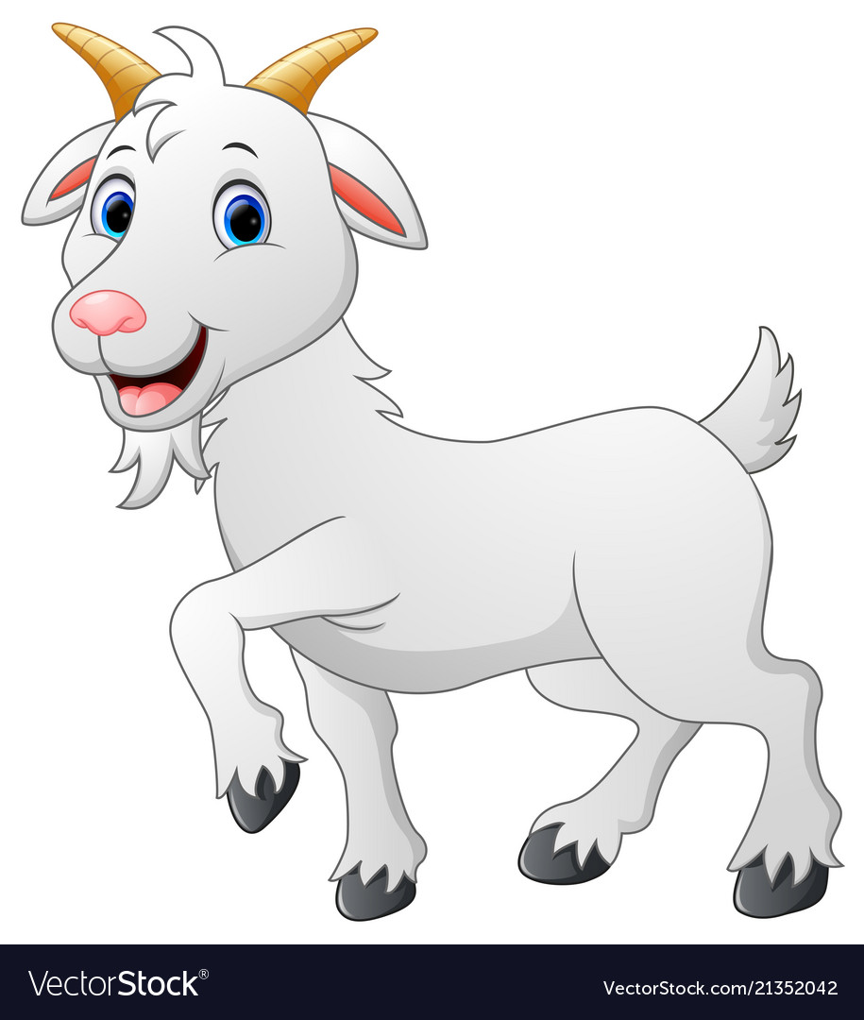


KOKIA RAIDE PRASIDEDA ŠIE ŽODŽIAI?
O-ŽYS
O-BUO-LYS
O-BE-LIS

Slide 20



KOKIA RAIDE PRASIDEDA ŠIE ŽODŽIAI?
PIEŠ-TU-KAS
PLUNKS-NA
PING-VI-NAS

Slide 21



KOKIA RAIDE PRASIDEDA ŠIE ŽODŽIAI?
RA-GA-NO-SIS
RO-ŽĖ
RAK-TAS

Slide 22



KOKIA RAIDE PRASIDEDA ŠIE ŽODŽIAI?
SRAI-GĖ
SAU-LĖ-GRĄ-ŽA
SNAI-GĖ

Slide 23

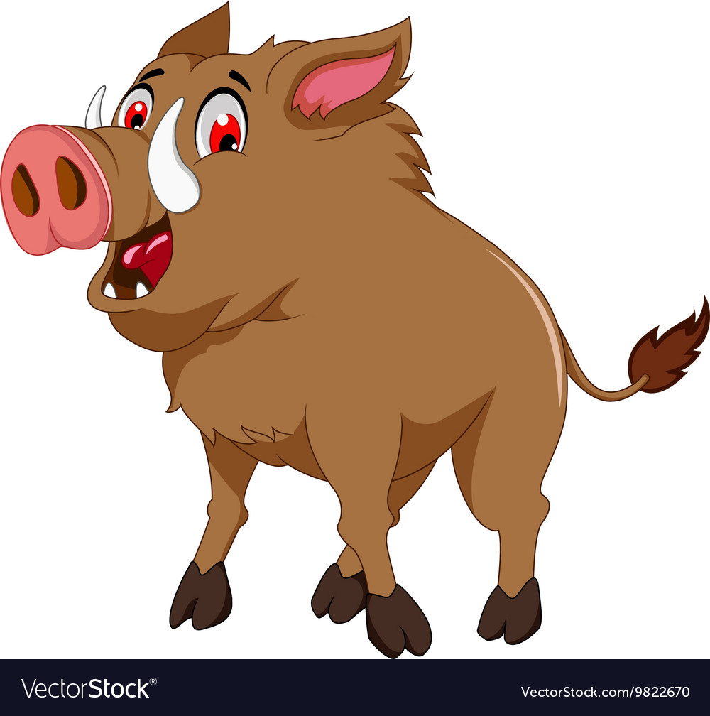

KOKIA RAIDE PRASIDEDA ŠIE ŽODŽIAI?
ŠUO
ŠLUO-TA
ŠER-NAS

Slide 24



KOKIA RAIDE PRASIDEDA ŠIE ŽODŽIAI?
TE-LE-FO-NAS
TIG-RAS
TUL-PĖ

Slide 25



KOKIA RAIDE PRASIDEDA ŠIE ŽODŽIAI?
UN-DI-NĖ-LĖ
UO-LA
U-PĖ

Slide 26

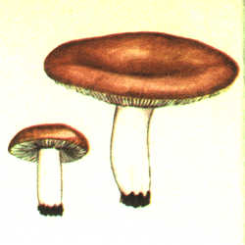

KOKIA RAIDE PRASIDEDA ŠIE ŽODŽIAI?
Ū-MĖ-DĖ
Ū-SAI
Ū-DRA

Slide 27


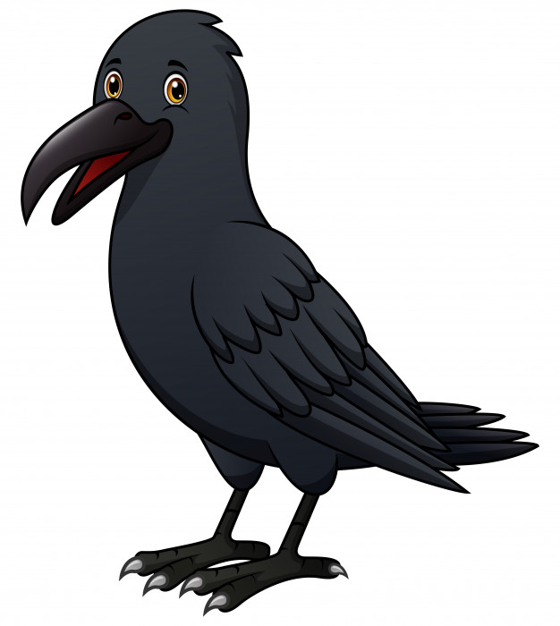
KOKIA RAIDE PRASIDEDA ŠIE ŽODŽIAI?
VAR-LĖ
VAR-NA
VO-VE-RĖ

Slide 28


KOKIA RAIDE PRASIDEDA ŠIE ŽODŽIAI?
ZEB-RAS
ZY-LĖ

Slide 29


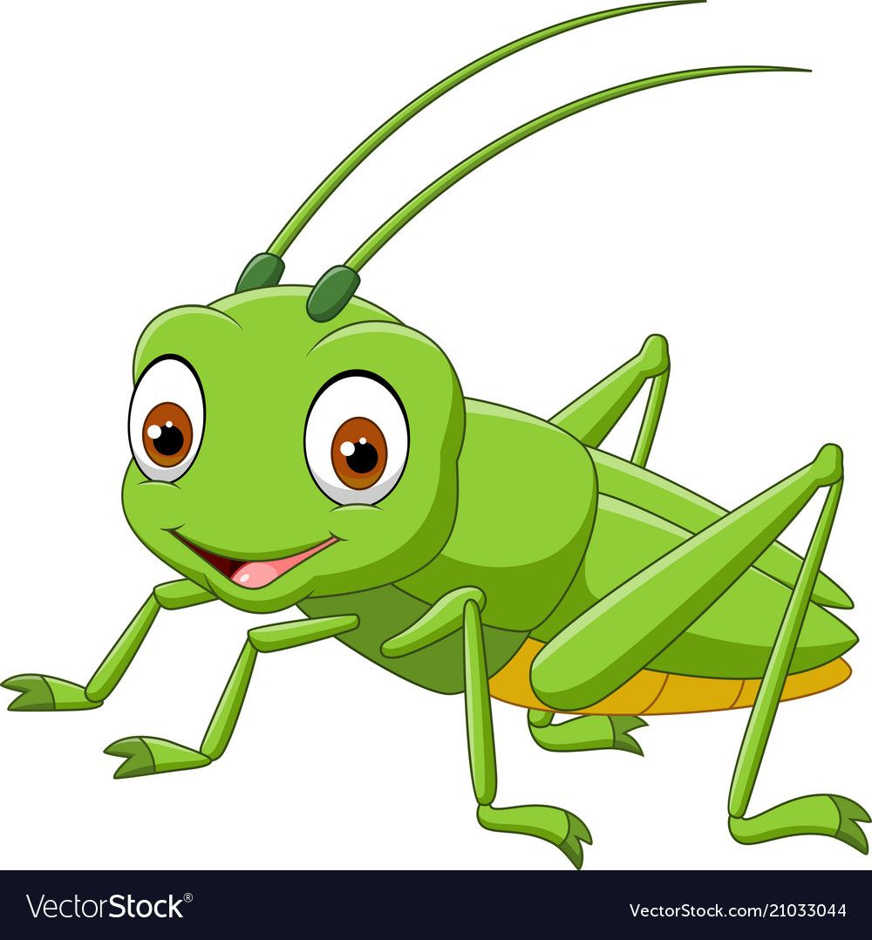
KOKIA RAIDE PRASIDEDA ŠIE ŽODŽIAI?
ŽIO-GAS
ŽIRK-LĖS
ŽU-VIS

Slide 30

ŠAUNUOLIAI, PUIKIAI PADIRBĖJOT.

